Slide 1



Proyecciones Actuariales PL 163 de 2024
DINO MON VÁSQUEZ
Director General de la Caja de Seguro Social

Slide 2

CONTENIDO
1
Descripción del modelo de proyección actuarial.
Principales supuestos Macroeconómicos y Actuariales.
Parámetros de análisis introducidos en el PL 163 de 2024.
Principales resultados.
2
3
4

Slide 3
CONTENIDO
1
Descripción del modelo de proyección actuarial.
Principales supuestos Macroeconómicos y Actuariales.
Parámetros de análisis introducidos en el PL 163 de 2024.
Principales resultados.
2
3
4

Slide 4

1
Descripción del modelo de proyección actuarial
El modelo de proyección actuarial se clasifica como:
Actuarial múltiple. Permite la simulación de múltiples subsistemas de pensiones.
Su principal base son las proyecciones demográficas y financieras.
Es de supuestos fijos a lo largo del periodo de análisis.
De bases biométricas son originales de la CSS y Ajustadas por la OIT

Slide 5
CONTENIDO
1
Descripción del modelo de proyección actuarial.
Principales supuestos Macroeconómicos y Actuariales.
Parámetros de análisis introducidos en el PL 163 de 2024.
Principales resultados.
2
3
4

Slide 6
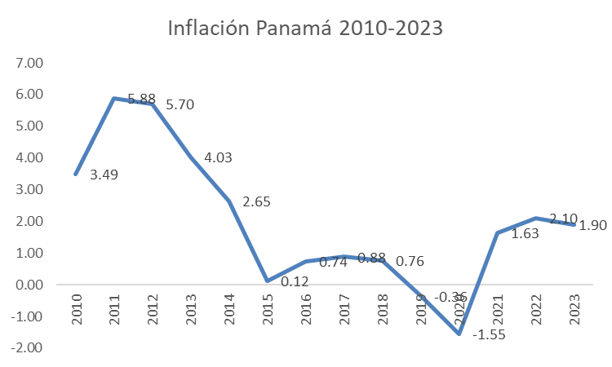

2
Principales supuestos macroeconómicos
Inflación.
  La inflación se proyecta en 1.5%.
  Es el nivel de variación de precios de estado estacionario de la economía Panameña en el largo plazo.
  Impacta principalmente los gastos del sistema por la indexación de las pensiones de IVM.

Slide 7
2
Principales supuestos macroeconómicos
La tasa de crecimiento del PIB a precios corrientes es de 4%
  Se ajusta al máximo de crecimiento del aporte del Estado señalado en el artículo 60 del PL 163 de 2024 que modificar el Art. 100 de la Ley 51.
  Impacta la valoración del balance en los resultados del sistema.

Slide 8

2
Principales supuestos macroeconómicos
La tasa de crecimiento del los salarios es de 2.5%
  Descontado el IPC se asume un crecimiento real de 1%.
  Impacta los aportes en el corto plazo, los beneficios definidos en la transición y el tamaño de la Capitalización Solidaria.

Slide 9
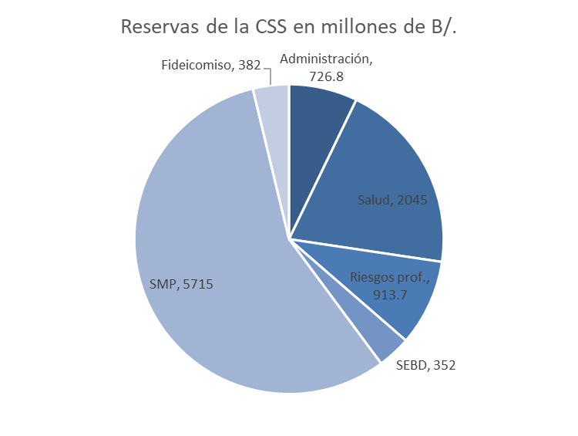
2
Principales supuestos macroeconómicos
La tasa de retorno del nuevo Fondo Único Solidario es del 5%
  Se actualizan las políticas, límites, instrumentos de inversión de fondos en el artículo 64 del PL 163 de 2024.
  Históricamente los rendimientos de las reservas de IVM han presentado un retorno promedio de 4%.

Slide 10
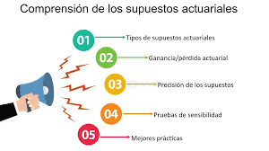
2
Principales supuestos Actuariales
Bases demográficas
  Mortalidad e Invalidez
  OIT último estudio Sobre estadísticas 2020 CSS
  Funciones de probabilidad de densidad de cuotas y completez de cuotas (cotizantes: activos e inactivos)
  Retiro por Vejez y Anticipado
  Transición : CSS 2021 aprobada JD
  Nuevo régimen: Desarrollo Actuarial Mejor Práctica, Sensibilidad Tasa descuento
  Viudez y mortalidad inválidos Pensionados
  CSS 2021 aprobada JD
  Monto Beneficios Invalidez y Muerte antes del retiro
  Valor esperado de beneficios- prima neta sobre beneficios pagados CSS 2023 (2.5% a 3.0%)

Slide 11
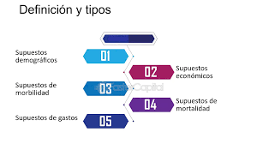
2
Principales supuestos Actuariales
Perfiles de Cartera
  1.- PENSIONADOS – BD Pensionados Vigentes CSS Año inicio Proyección – 1/1/2023
  2.- STOCK SEBD Y SM- Perfiles de Cartera BD CSS 1/1/2023 (cotizantes: activos e inactivos)
  Estimación de Valor Acumulado de Cuotas SEBD
  Estimación de Valor Acumulado de Cuotas primer pilar y valor acumulado reportado sobre cuotas segundo pilar (Ajustando Reserva Total)
  3.- Nuevas Entradas: proyección sobre información censal Población mayor a 14 años (H-M)- 2023 crecimiento promedio 1.34%/1.37% hasta 2044 y menor del 1% en adelante. Profundidad de NE CSS H-M, promedio 1.49%/1.11%. Se impone perfil de distribución por edad y salario promedio nuevas entradas CSS- 1/1/2023

Slide 12
CONTENIDO
1
Descripción del modelo de proyección actuarial.
Principales supuestos Macroeconómicos y Actuariales.
Parámetros de análisis introducidos en el PL 163 de 2024.
Principales resultados.
2
3
4

Slide 13
R
3
Parámetros de análisis según PL 163 de 2024
Aumenta la cuota obrero-patronal a cargo de empleadores para completar 18%: 15% se acredita al empleado, 3.0% para las pensiones de invalidez, sobrevivientes y otros
Para el SEBD pos-transición y SMP aplican descuentos sobre los beneficios para retiros por vejez desde los 44 años
Contribución del Estado de $966 millones en el primer año (1.17% del PIB)
La transición tiene un horizonte hasta 2031
Se incluyen probabilidades de tener 240 cuotas desde los 50 años
Nuevas edades de retiro después de la transición
60 Mujer y 65 hombre
Se incluyen probabilidades de retiro anticipado acopladas a la información observada por la CSS

Slide 14
3
Parámetros de análisis según PL 163 de 2024
Aumenta la cuota obrero-patronal a cargo de empleadores para completar 18%: 15% se acredita al empleado, 3.0% para las pensiones de invalidez, sobrevivientes y otros
Para el SEBD pos-transición y SMP aplican descuentos sobre los beneficios para retiros por vejez desde los 44 años
Contribución del Estado de $966 millones en el primer año (1.17% del PIB)
La transición tiene un horizonte hasta 2031
Se incluyen probabilidades de tener 240 cuotas desde los 50 años
Nuevas edades de retiro después de la transición
60 Mujer y 65 hombre
Se incluyen probabilidades de retiro anticipado acopladas a la información observada por la CSS

Slide 15
3
Parámetros de análisis según PL 163 de 2024
Aumenta la cuota obrero-patronal a cargo de empleadores para completar 18%: 15% se acredita al empleado, 3.0% para las pensiones de invalidez, sobrevivientes y otros
Para el SEBD pos-transición y SMP aplican descuentos sobre los beneficios para retiros por vejez desde los 44 años
Contribución del Estado de $966 millones en el primer año (1.17% del PIB)
La transición tiene un horizonte hasta 2031
Se incluyen probabilidades de tener 240 cuotas desde los 50 años
Nuevas edades de retiro después de la transición
60 Mujer y 65 hombre
Se incluyen probabilidades de retiro anticipado acopladas a la información observada por la CSS

Slide 16
3
Parámetros de análisis según PL 163 de 2024
Aumenta la cuota obrero-patronal a cargo de empleadores para completar 18%: 15% se acredita al empleado, 3.0% para las pensiones de invalidez, sobrevivientes y otros
Para el SEBD pos-transición y SMP aplican descuentos sobre los beneficios para retiros por vejez desde los 44 años
Contribución del Estado de $966 millones en el primer año (1.17% del PIB)
La transición tiene un horizonte hasta 2031
Se incluyen probabilidades de tener 240 cuotas desde los 50 años
Nuevas edades de retiro después de la transición
60 Mujer y 65 hombre
Se incluyen probabilidades de retiro anticipado acopladas a la información observada por la CSS

Slide 17
3
Parámetros de análisis según PL 163 de 2024
Aumenta la cuota obrero-patronal a cargo de empleadores para completar 18%: 15% se acredita al empleado, 3.0% para las pensiones de invalidez, sobrevivientes y otros
Para el SEBD pos-transición y SMP aplican descuentos sobre los beneficios para retiros por vejez desde los 44 años
Contribución del Estado de $966 millones en el primer año (1.17% del PIB)
La transición tiene un horizonte hasta 2031
Se incluyen probabilidades de tener 240 cuotas desde los 50 años
Nuevas edades de retiro después de la transición
60 Mujer y 65 hombre
Se incluyen probabilidades de retiro anticipado acopladas a la información observada por la CSS

Slide 18
3
Parámetros de análisis según PL 163 de 2024
Aumenta la cuota obrero-patronal a cargo de empleadores para completar 18%: 15% se acredita al empleado, 3.0% para las pensiones de invalidez, sobrevivientes y otros
Para el SEBD pos-transición y SMP aplican descuentos sobre los beneficios para retiros por vejez desde los 44 años
Contribución del Estado de $966 millones en el primer año (1.17% del PIB)
La transición tiene un horizonte hasta 2031
Se incluyen probabilidades de tener 240 cuotas desde los 50 años
Nuevas edades de retiro después de la transición
60 Mujer y 65 hombre
Se incluyen probabilidades de retiro anticipado acopladas a la información observada por la CSS

Slide 19
3
Parámetros de análisis según PL 163 de 2024
Aumenta la cuota obrero-patronal a cargo de empleadores para completar 18%: 15% se acredita al empleado, 3.0% para las pensiones de invalidez, sobrevivientes y otros
Para el SEBD pos-transición y SMP aplican descuentos sobre los beneficios para retiros por vejez desde los 44 años
Contribución del Estado de $966 millones en el primer año (1.17% del PIB)
La transición tiene un horizonte hasta 2031
Se incluyen probabilidades de tener 240 cuotas desde los 50 años
Nuevas edades de retiro después de la transición
60 Mujer y 65 hombre
Se incluyen probabilidades de retiro anticipado acopladas a la información observada por la CSS

Slide 20
CONTENIDO
1
Descripción del modelo de proyección actuarial.
Principales supuestos macroeconómicos.
Parámetros de análisis introducidos en el PL 163 de 2024.
Principales resultados.
2
3
4

Slide 21
4
Principales resultados
(Variables a Proyectar por periodo)
DEMOGRAFICAS

Slide 22
4
Principales resultados
(Variables a Proyectar por periodo)
FINANCIERAS CONCESION

Slide 23
4
Principales resultados
(Variables a Proyectar por periodo)
FINANCIERAS CONCESION

Slide 24
4
Principales resultados
(Variables a Proyectar por periodo)
FINANCIERAS EVOLUCION

Slide 25
4
Principales resultados

Slide 26
4
Principales resultados
  Aunque se presentan años con déficit el valor de las reservas es positivo gracias al aporte del Estado.

Slide 27
4
Principales resultados
  Las reservas caerán en terreno negativo a mediados de siglo sin el aporte del Estado y únicamente con el ajuste de cuotas obrero-patronales y la introducción del nuevo Sistema de Capitalización con Garantía Solidaria.

Slide 28

¡Muchas gracias!
dmon@css.gob.pa

